Slide 1
1.4 极限运算法则
一、无穷小与无穷大
二、极限的运算法则
三、两个重要极限

Slide 2
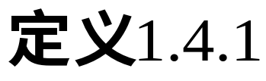
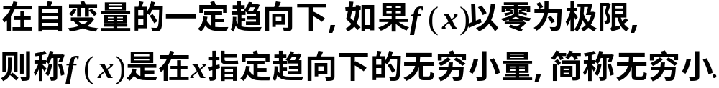
一、无穷小与无穷大
1. 无穷小量

Slide 3
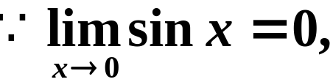
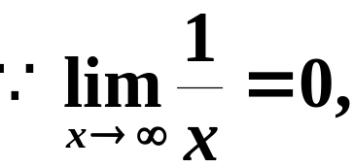
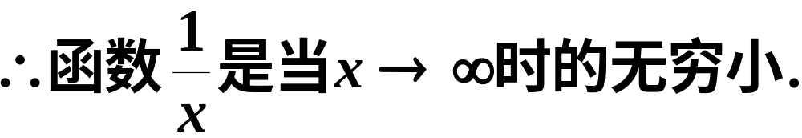
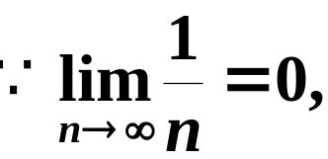
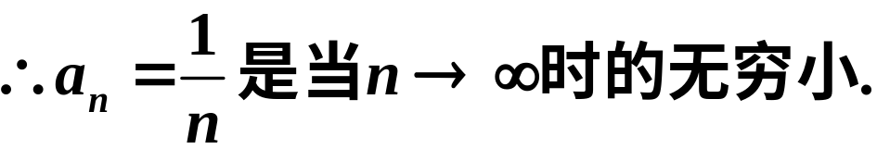

例如,
1.无穷小是变量, 不能与很小的数混淆;
零是可以作为无穷小的唯一的数;
2.无穷小是一类极限, 与自变量的变化过程有关.

Slide 4
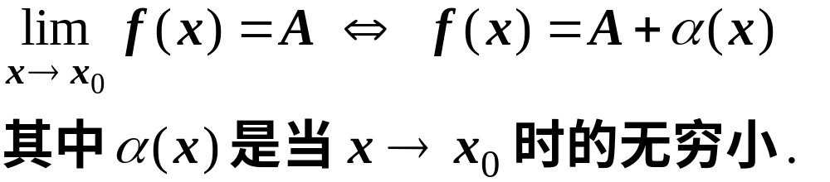
定理1.4.1
（无穷小与函数极限的关系）
证
必要性
充分性

Slide 5
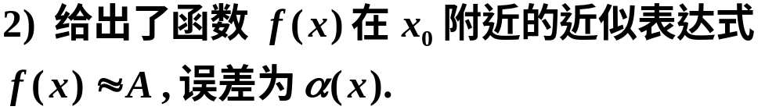
意义：
1) 将一般极限问题转化为特殊极限问题(无穷小);

Slide 6
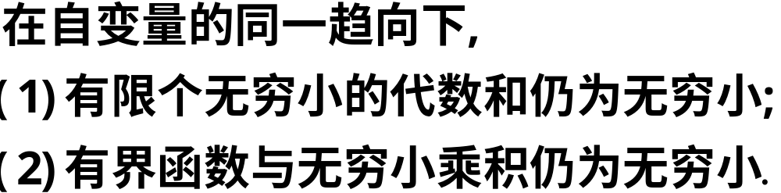
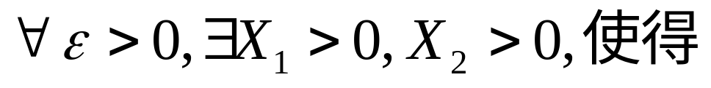
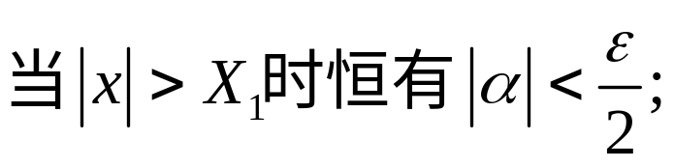
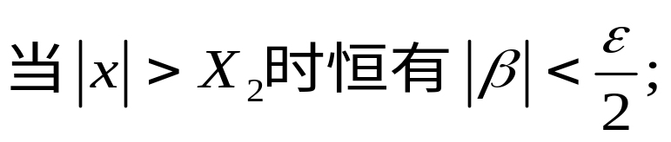
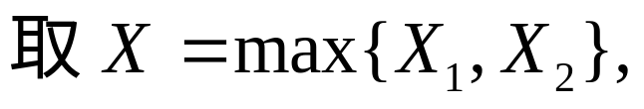
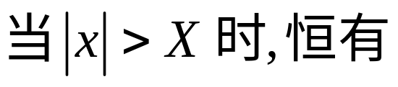
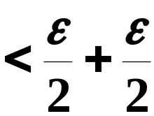



2.无穷小的运算定理
定理1.4.2
证(1)：

Slide 7
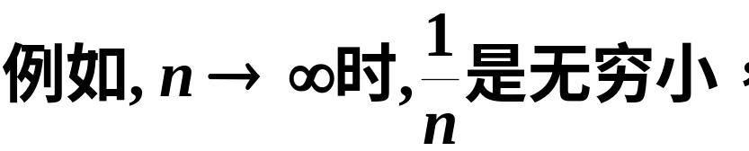
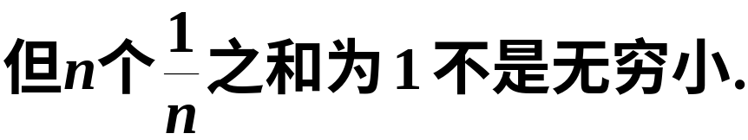
注意 无穷多个无穷小的代数和未必是无穷小.

Slide 8
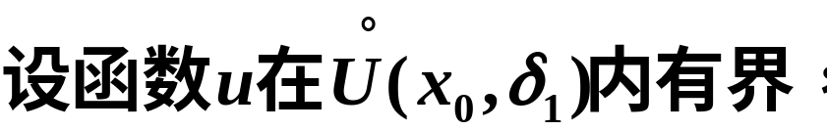
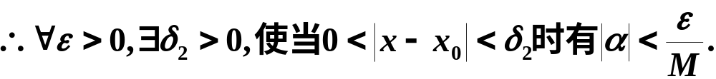


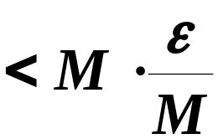


证(2):

Slide 9
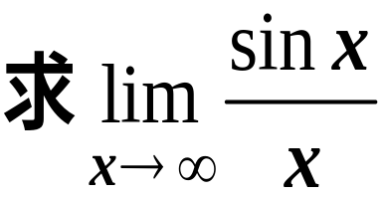
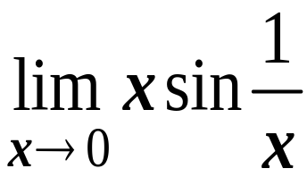
推论1.4.1 常数与无穷小的乘积是无穷小.
推论1.4.2 有限个无穷小的乘积是无穷小.
例1

Slide 10
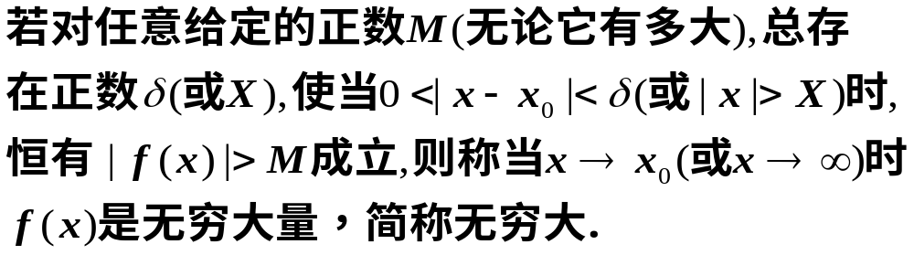
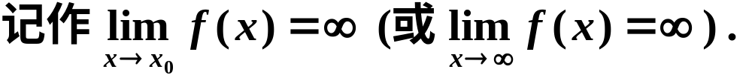
3.无穷大量
在自变量某变化过程中, | f(x) |无限增大，则称 f(x) 在自变量该变化过程中为无穷大.

Slide 11
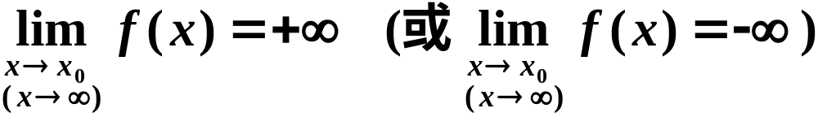
定义中| f(x) |>M 换成 f(x) >M (或 f(x) <-M )即有
特殊情形：正无穷大，负无穷大．
1.无穷大是极限不存在的情形，这里借用了极限的记号，但并不表示极限存在.
2.无穷大不是一个数而是一个变量，一个数无论多大也不是无穷大.
3.说一个函数是无穷大量，同样要指出自变量的变化过程.

Slide 12
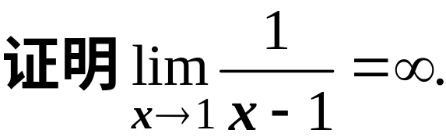
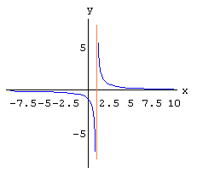
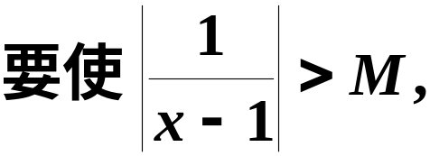
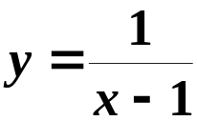

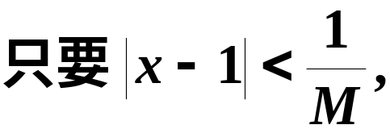
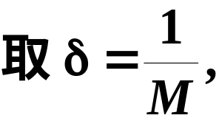
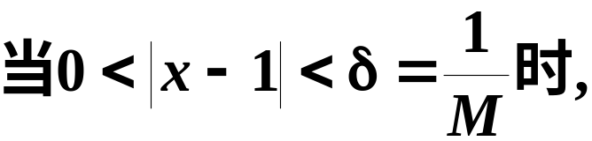
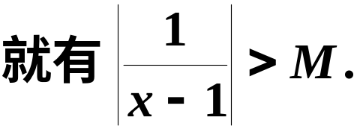
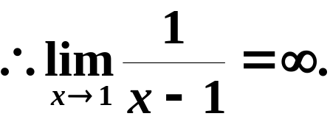
例2
证

Slide 13
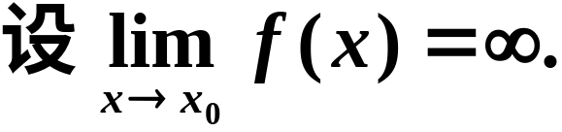
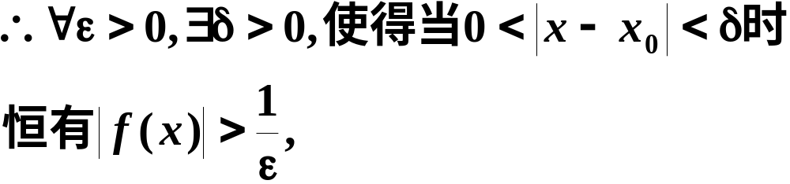
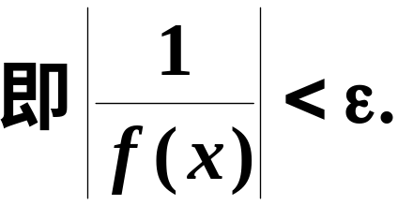
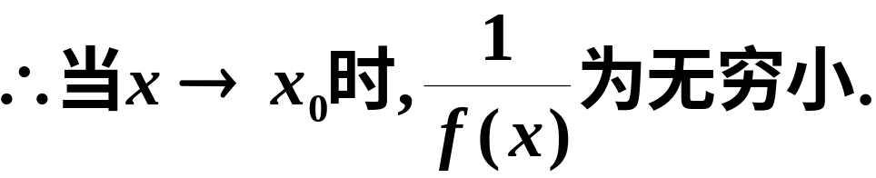
4. 无穷大量与无穷小量的关系
定理1.4.3
在自变量的同一趋向下,无穷大的倒数为无穷小;恒不为零的无穷小的倒数为无穷大.
证

Slide 14
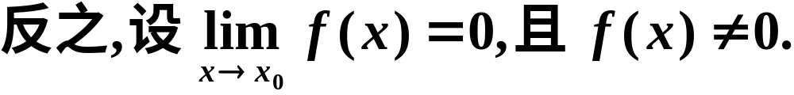
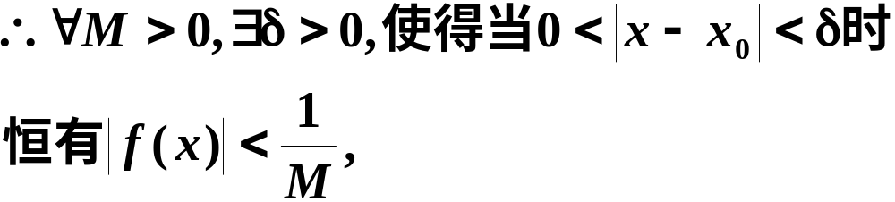
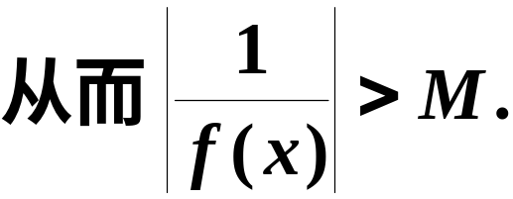

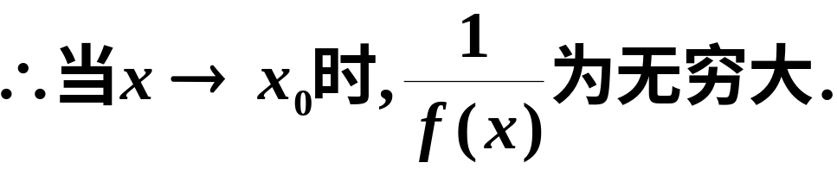
意义 关于无穷大的讨论,都可归结为关于无穷小的讨论.

Slide 15
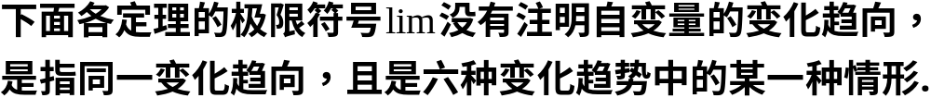
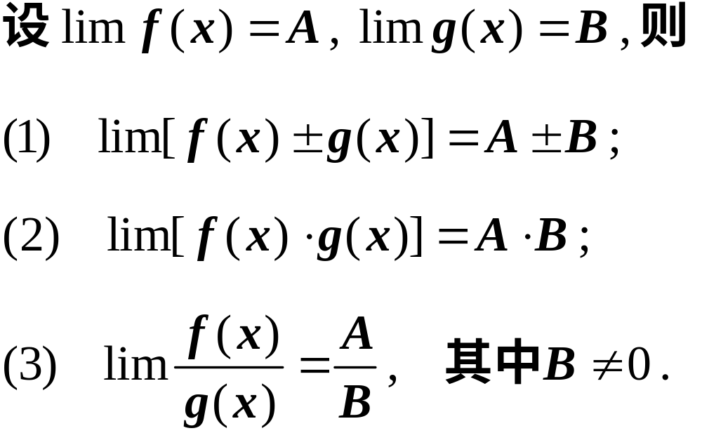
二、极限的运算法则
定理1.4.4

Slide 16
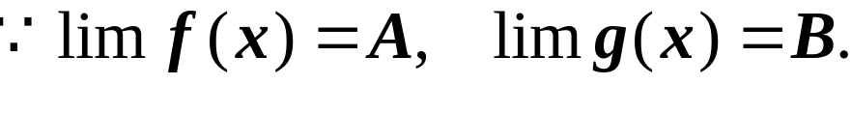








证
由无穷小运算法则,得

Slide 17
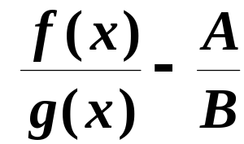
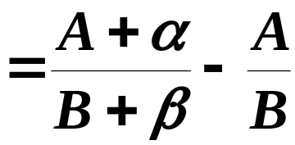
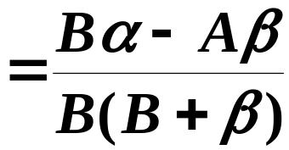




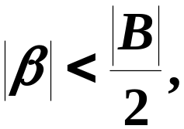






有界，

Slide 18


推论1.4.3
推论1.4.4

Slide 19

定理1.4.5

Slide 20




例3
例4

Slide 21










例5
解

Slide 22






Slide 23







例6
解
商的法则不能用
由无穷小与无穷大的关系,得

Slide 24




例7
解
注记：消去零因子法

Slide 25





例8
解

Slide 26






例9
解

Slide 27




例10
解
以自变量的最高次幂除分子,分母,以分出无穷小,然后再求极限.
无穷小因子分出法:

Slide 28




例10
解

Slide 29




例10
解

Slide 30



一般地，有如下结论：

Slide 31


Slide 32




例11
解

Slide 33





例12
解

Slide 34







例13
解

Slide 35



例13
解

Slide 36









例14
解

Slide 37









四、数列极限存在准则
定理1.2.6
证

Slide 38


Slide 39



三、两个重要极限
定理1.4.6

Slide 40













1.

Slide 41








可推广为

Slide 42


Slide 43





例15
例16
例17
例18
例19

Slide 44





Slide 45








定理1.2.7
几何解释:

Slide 46

2.设a>0,

Slide 47



2.
前述：

Slide 48








Slide 49







可推广为

Slide 50





可推广为

Slide 51



例20
例21
例22

Slide 52




Slide 53



例23
例24
例25

Slide 54




Slide 55
三、小结
无穷小与无穷大是相对于过程而言的.
1、主要内容:
两个定义;三个定理;两个推论.
2、几点注意:
（1） 无穷小（ 大）是变量,不能与很小（大）的数混淆，零是唯一的无穷小的数；
（2）无穷多个无穷小的代数和（乘积）未必是无穷小.
（3） 无界变量未必是无穷大.

Slide 56
1. 极限的四则运算法则及其推论;
2. 极限求法;
1) 多项式与分式函数代入法求极限;
2) 消去零因子法求极限;
3) 无穷小因子分出法求极限;
4) 利用无穷小运算性质求极限;
5) 利用左右极限求分段函数在分段点处的极限;
6) 分母或分子有理化.

Slide 57
两个重要极限

